Slide 1


Кыргызстан, Бишкек

Slide 2


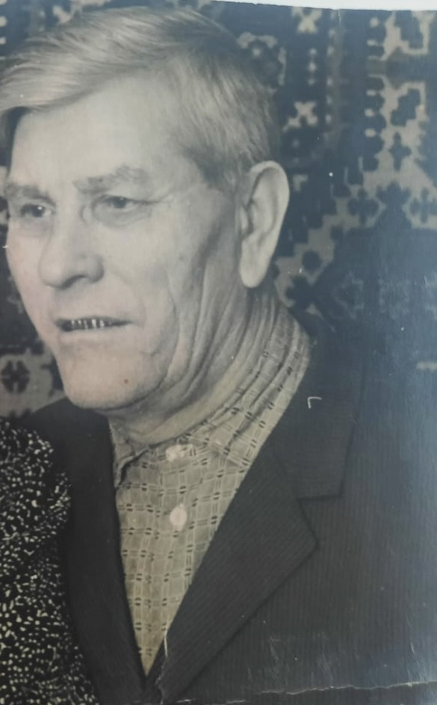

Нефедов
Прокопий Васильевич
01.08.1906-03.05.1987

Slide 3
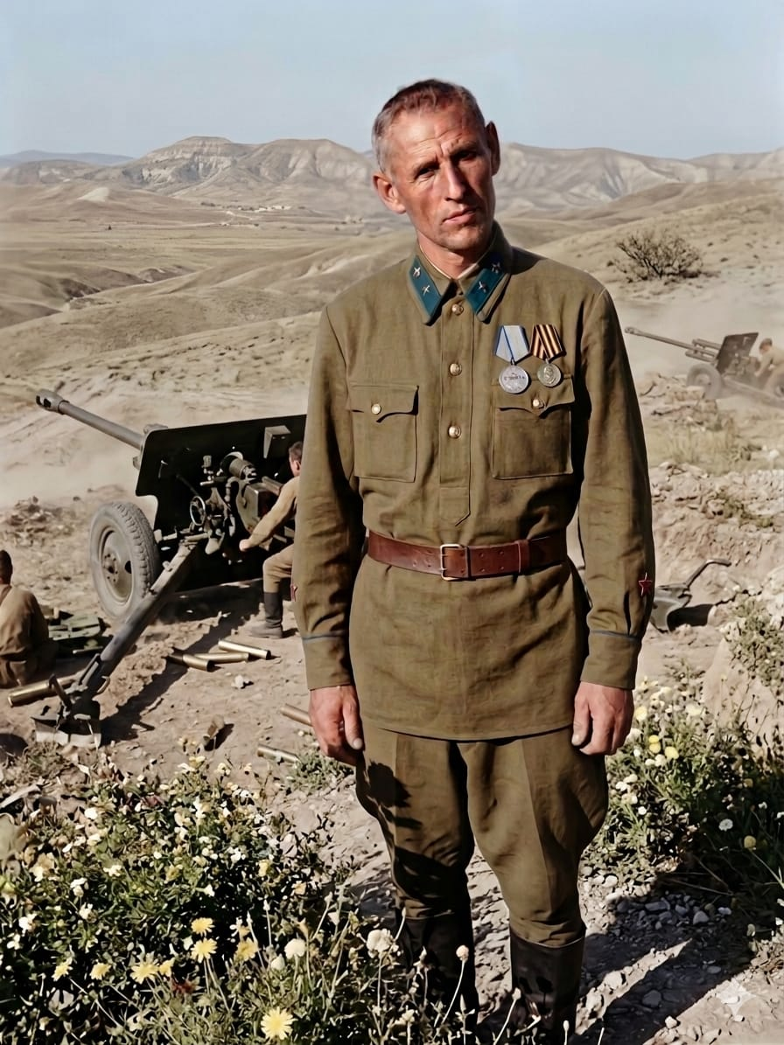
Шкумат
Иван Яковлевич
29.04.1923-30.12.1986

Slide 4
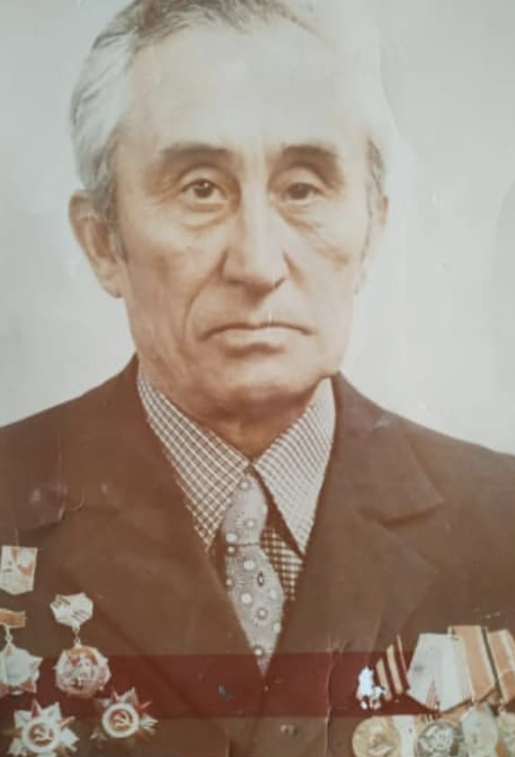
Мухамедов
Курбан Мамбетович
05.01.1919-26.12.1988

Slide 5

Кушнарёв
Василий Михайлович
10.03.1927-16.10.1995

Slide 6
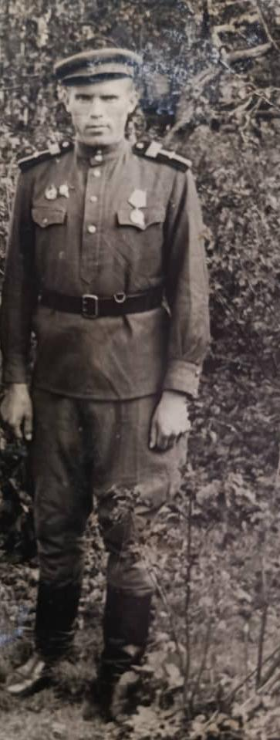
Завьялов
Василий Федорович
15.09.1917-11.01.1996

Slide 7
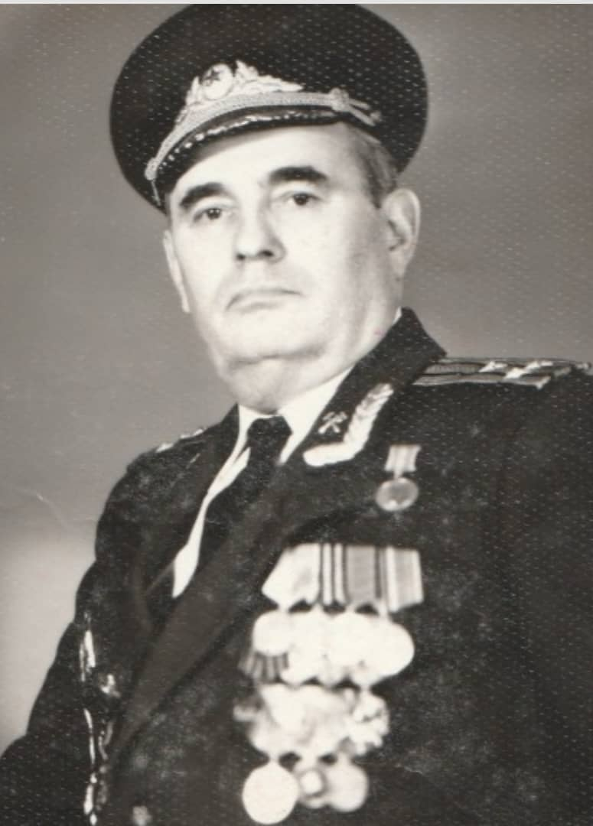
Крылатый
Степан Семёнович
20.08.1918-22.10.2001

Slide 8
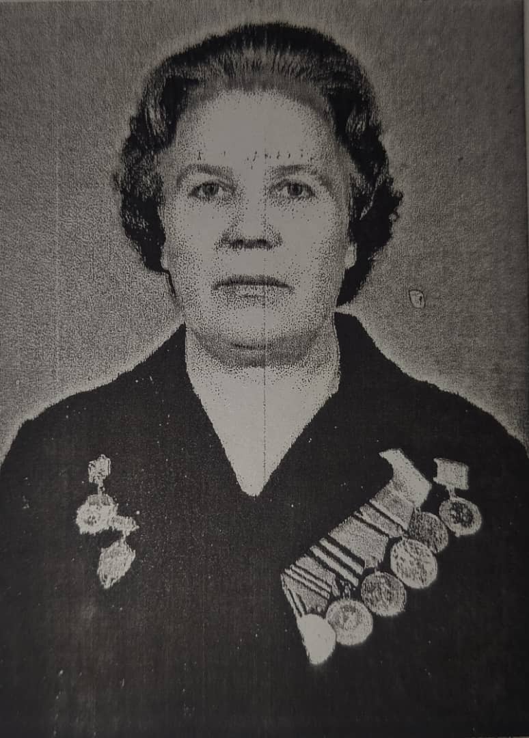
Колесникова
Вера Александровна
01.07.1923-23.09.2013

Slide 9
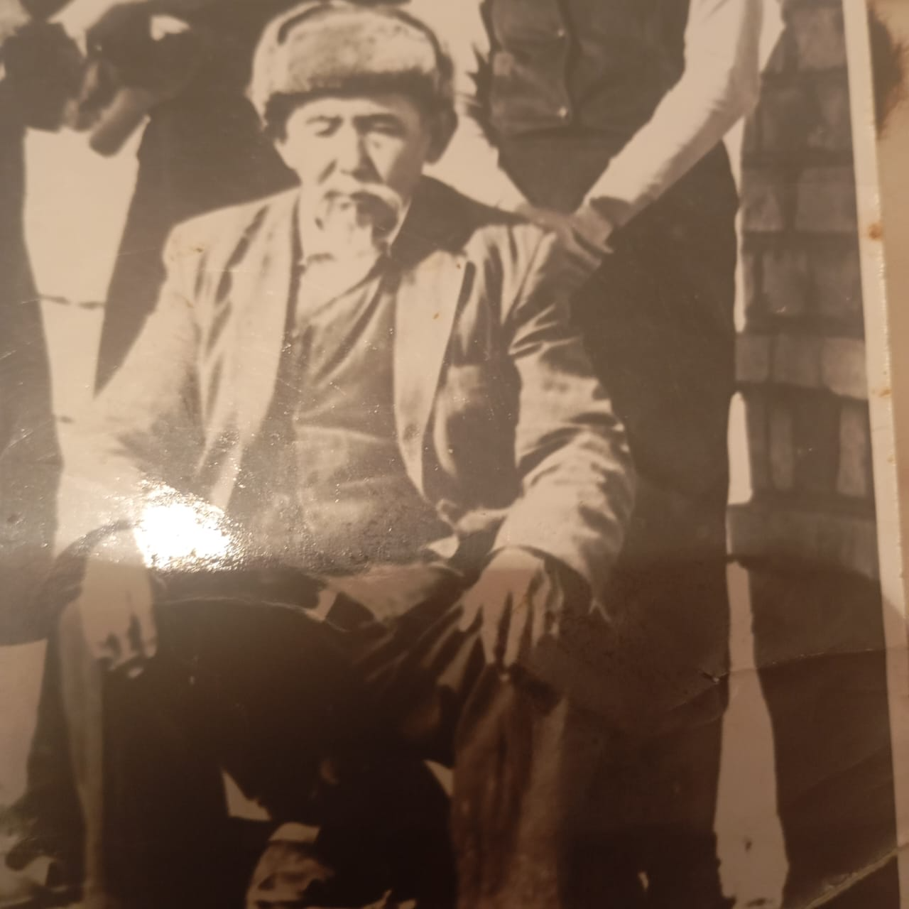
Бейшеналиев
Калил Чылпакбаевич
14.04.1915-01.04.2002

Slide 10
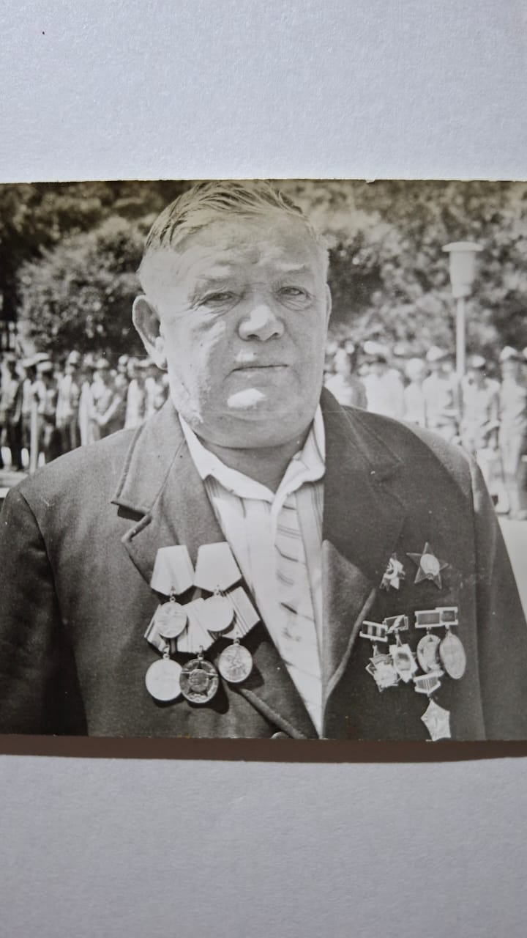
Галькевич
Александр Николаевич
15.07.1923-06.02.1991

